Slide 1

Velká Británie
vedoucí světová mocnost

Slide 2
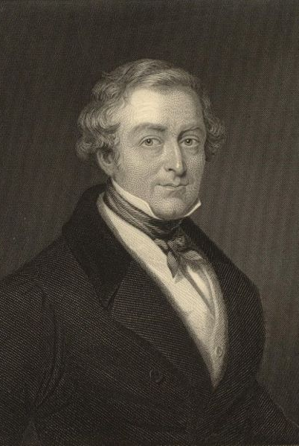
Soupeření toryů a whigů
Toriové – konzervaricvi
Whigové - liberálové
boj o obilní zákony (dovoz - whigové / domácí produkce – toriové)
  Prosazeno (R. Pell – rozumný konzervativec)
  Vevnější potraviny pro dělníky v továrnách
konzervativci chtějí ochranu před dovozem levného obilí
liberálové proti (nevýhoda pro obyvatele měst)
1846 min. předseda Robert Peel (toryi) hlasoval s whigy → mají převahu

Slide 3
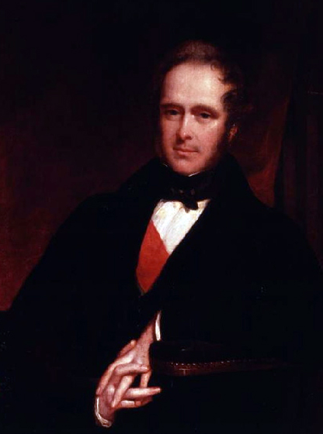
Vláda Whigů
min. před. Henry John Palmerston: aktivní zahr. politika
koloniální výboje: Indie
Asie – Východoindická společnost
  Britové se snaží ovládat Indii jako kolonii
  povstání sikhů => zrušena
Zrušen indický místokrál
1876 Indie císařstvím
  Anglická královna korunována Císařovnou
  Formálně nezávislá v Konolveltu
Pakistán, Bangladeš, Barma (opiové farmy), Afghánistán

Slide 4
Expanze do Číny
Anglie vyváží opium do Číny
=> Zákaz dovozu
=> 1840-42 1. opiová válka (celkem 3)
výsledek:
Čína prohrála: Čína otevřela 5 přístavů
Hongkong pod Britskou kontrolou

Slide 5
60. léta 19. století
Benjamin Disraeli
William Gladstone – Liberál – pro reformu
1865 střet – boj o volební reformu:
  voleb. právo majitelé nemovitostí (pouze muži)
  změna volebních okrsků

Slide 6
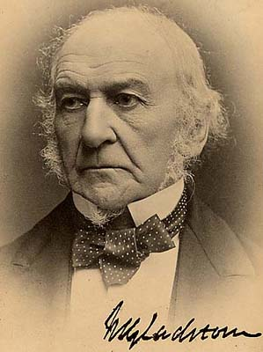
Vláda liberálů 1868 – 1874
předsedou vlády W. Gladstone
reformy:
  omezení privilegií angl. církve
  rozšířeno vzdělání
  odbory – polit. partner
  zákaz stávek (máme přece odbory)
  zrušena dovozní cla (nejlepší v průmyslu)
  volná soutěž (i pracovní síla – odmítnutí regulace pracovních podmínek)

Slide 7
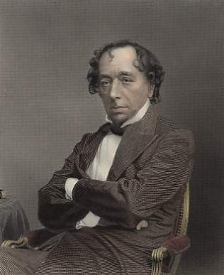
Vláda konzervativců 1874 – 1880; 1886 – 1892
Kritika slumů (asociální přístup k pracovní síle)
  Důvod: bojí se o existenci sistému
min. před. Benjamin Disraeli
sociální zákonodárství:
  max. prac doba 56 hod./týden
  zdravotní péče
  výbojná politika: zisk Kypru
    Pomoc Turecku
Egypt, Barma, Malajsko,
Afrika: 1899-1902
  Bůrská válka – Britové získali jižní afriku

Slide 8
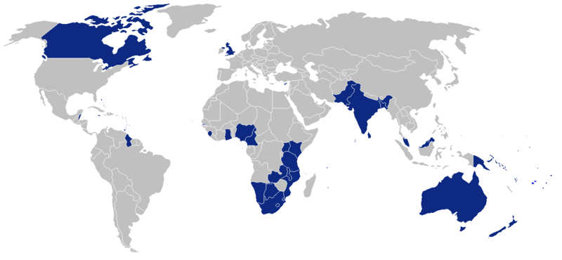
Dominia
Kanada
Jihoafrická unie
Austrálie
Nový Zéland
Dolonie součástí Komntvélu s velkou samostatností (převážně s velkým zastoupením bělošského obyvaltelstva)

Slide 9
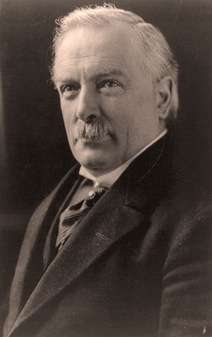
Polarizace politického života
1893 Nezávislá dělnická strana
1900 Výbor pro dělnické zastoupení
1906 název Labour Party
  Sociální ústupky
1906 vláda labouristů
David Lloyd George
(od 1916 min. předseda)

Slide 10
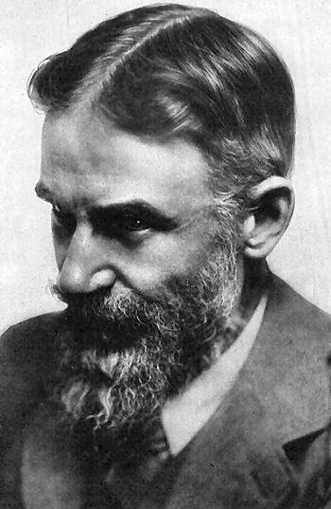
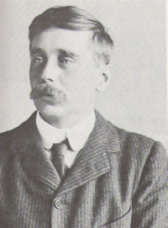
Fabiáni:
vzdělanci
Evoluce => socialismus
  Pouze postupné změny
G. B. Shaw
H. G. Wells

Slide 11
Feniáni:
Sinn Féin – teroristická organizace.
od 60. let – používají násilí (neůspěch v jendnání)
Vznikají v Irsku

Slide 12
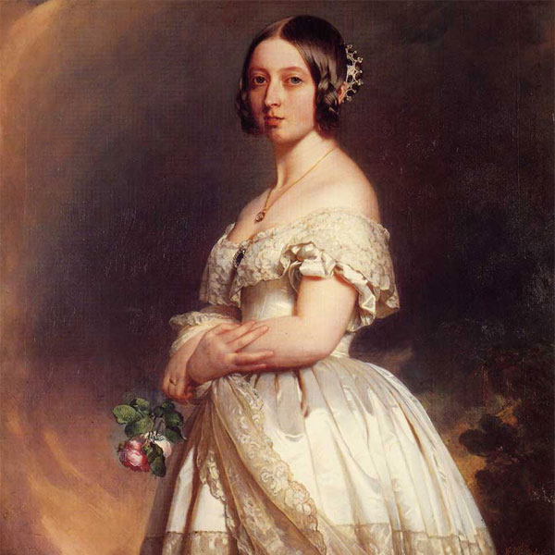
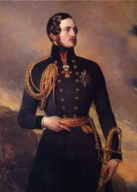
Viktoriánská Anglie
královna Viktorie (1819; 1837 – 1901)
1876 císařovna indická
Albert I. Sachsen Coburg-Gotha
  Německá dinastie
  Musel se učit Anglicky
  Bez nároku na vládu
9 dětí

Slide 13
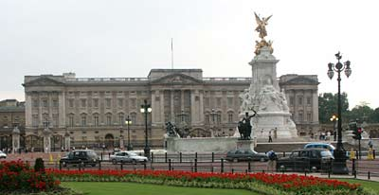
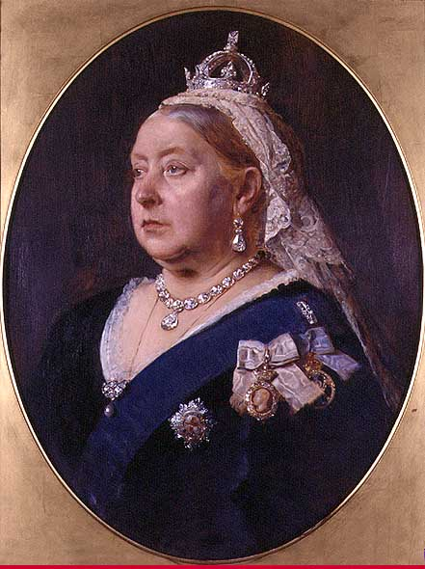
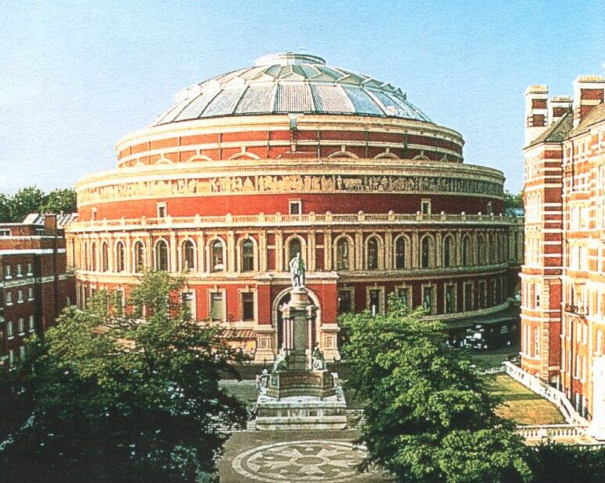
Buckinghamský palác
Albert Hall

